Slide 1

Kubernetes-kényszerek megvalósítása magasszintű DSL alapján
MSc Diplomatervezés 2
Készítette: Tieger Balázs
Konzulense: Elekes Márton
Külső konzulense: Dr. Szatmári Zoltán

Slide 2

Kubernetes
Nyílt forráskódú konténerkezelő platform
Alkalmazások hatékony üzemeltetése és skálázása
Konténerek kezelése: önállóan futó alkalmazások és függőségeik
Üzemeltetés deklaratív leírás alapján
Összetett és bonyolult; Nehéz helyesen használni
Absztrakció a hardware felett

Slide 3
Példák és motiváció kényszerekre
Céges policy, vagy kubernetes best practice kikényszerítése
Minden frontend pod két példányban fusson, különböző node-okon a magas rendelkezésre állás miatt
Minden podnak kell legyen resource limit és request megszabva
Konténer image-ek csak megbízható forrásból származhatnak
Elnevezési konvenció betartatása
Minden konténer image-et a klaszterhez tartozó cache-ből kell letölteni
Betartatni
Módosítani
Nehéz
Számontartani
Megfigyelni
Notes:
Szóban: cache registry prod/dev AWS pénz letöltés

Slide 4
Elkészült rendszer
Nyelv kényszerek leírására – Kotlin DSL
Management rendszer
Egyszerű WebUI
DSL fordítás -> ágens generálás
Monitorozó és beavatkozó ágensek indítása
DSL szkript feltöltés, listázás, debugolás
Esettanulmány
Alap diagnosztika
Alap beavatkozások
Ágens indítás
Diagnosztika vizualizáció

Slide 5
Kényszer betartatási módszerek
Módosítások figyelése alapján
(create, delete, update)
Validálás: allow / deny
Beavatkozás, módosítás
Állapot vizsgálata alapján
Diagnosztika: jelenlegi állapot vizsgálata
Meglévő erőforrások automatikus módosítása, javítása
Notes:
Módszertani, biztonsági és stabilitási kérdéseket vet fel

Slide 6
Nyelv
„server”: Új ágens
server("my-server") {
clusterRole = ReadAny
// Diagnosztika
report {
…
}
// Engedélyezés, módosítás webhook("webhook-name", configDefaults) { … }
webhook(…) {…} }
Ágens neve
Ágens jogai

Slide 7
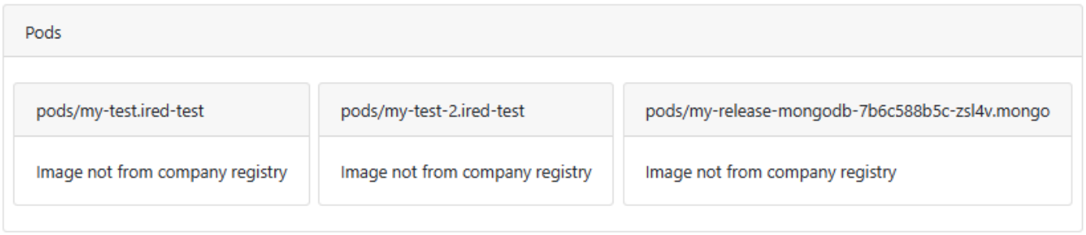
Nyelv – diagnosztika
Erőforrások egy csoportja
report { aggregation("Pods", kubelist { pods() }) { tag("Image not from company registry") { item.spec.containers.any { !it.image.startsWith("registry.bme.hu") } }
tag(…) {…}
tag(…) {…} }
}
Címke
Feltétel
Notes:
Fabric8 3rd party k8s Java lib
Minden tipusos, IDE-ből autocomplete

Slide 8
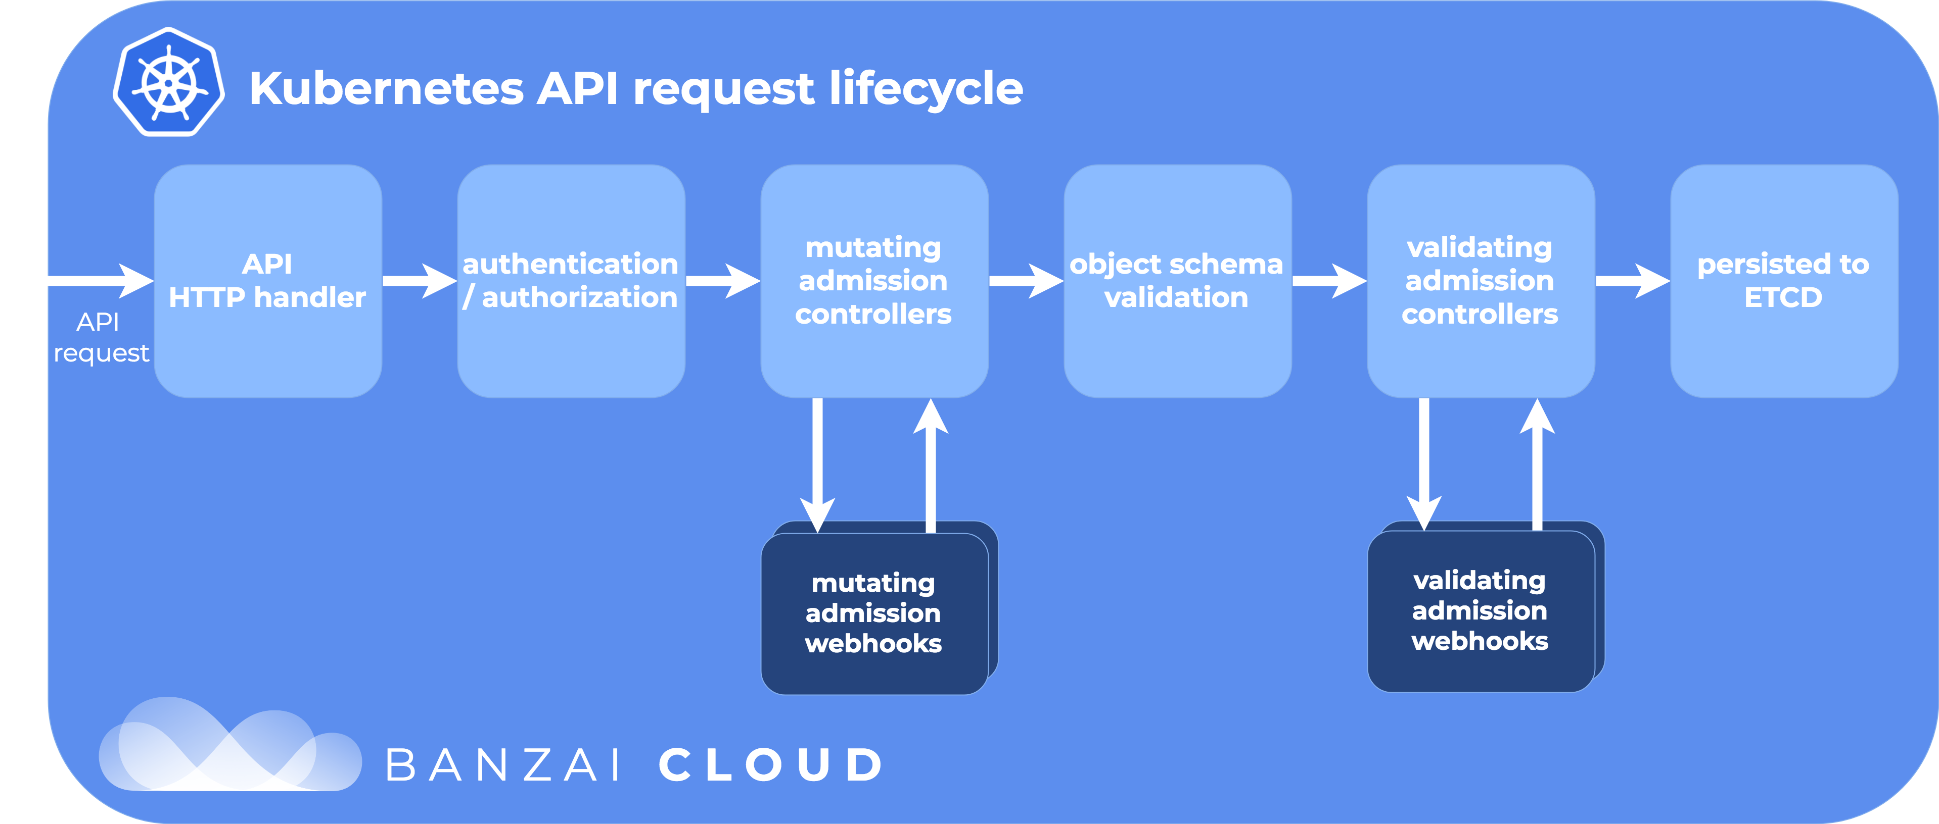
Események figyelése - Webhookok
HTTP+JSON alapú kommunikáció
Az ágens ezt implementálja
Kép forrása: https://techblog.cisco.com/blog/dark-side-of-kubernetes-admission-webhooks

Slide 9
Nyelv – JSON kérés feldolgozás
// Parse JSON similar to jq with selector string
val sa0: String? = request jqx "/object/spec/template/spec/serviceAccountName" parseAs string
// Deserialize JSON as Deployment and read field if not null val sa1: String? = unmarshal<Deployment>(request jqx "/object")?.let {
it.spec.template.spec.serviceAccountName
}
// Cast currentObject lazy deserialized object to Deployment and read field
val sa2: String? = (currentObject as? Deployment)?.let { it.spec.template.spec.serviceAccountName }
// podSpec lazy deserialized PodSpec object val sa3: String? = podSpec?.serviceAccountName

Slide 10
Nyelv – Esemény validálás
webhook("only-internal-registry") { operations(CREATE, UPDATE) resources(DEPLOYMENTS, STATEFULSETS, DAEMONSETS)
apiGroups(APPS) apiVersions(ANY) namespaceSelector { } failurePolicy(FAIL) behavior { allowed { podSpec!!.containers.all { it.image.startsWith("registry.bme.hu") } } status { message = "All images must be from the company registry." } } }
Webhook konfiguráció
Webhook viselkedés

Slide 11
Nyelv – Esemény módosítás
webhook("cut-history", defaults) {
resources(DEPLOYMENTS)
operations(CREATE, UPDATE) behavior { val limit = (request jqx "/object/spec/revisionHistoryLimit" parseAs int) ?: 10
warnings { if (limit > 4) warning("RevisionHistoryLimit was set to 4, from original: $limit") } patch { if (limit > 4) replace("/spec/revisionHistoryLimit", 4) } } }
kérés feldolgozása
figyelmeztetés
módosítás
Notes:
Szóban: deployment operátor erőforrás, ami köztes réteggként replicaseteket használ
revisionHystoryLimit az a replicaset histroy

Slide 12
Validálás és beavatkozás
webhook("deny-no-resources", defaults) { behavior { allowed { podSpec.containers.all { it.resources.isNotEmpty() } } status { message = "Deployment must have resource definitions!" } } }
webhook("cut-history", defaults) { behavior { val limit = (request jqx "/object/spec/revisionHistoryLimit" parseAs int) ?: 10 warnings { if (limit > 4) warning("RevisionHistoryLimit was set to 4, from original: $limit") } patch { if (limit > 4) replace("/spec/revisionHistoryLimit", 4) } } }

Slide 13
Architektúra
Core
Szkriptek feltöltése
Fordítás indítása
Lefordított script tárolása
Ágens indítása
TLS cert
K8s konfigurálás
Hibák kijelzése
Jelentések összegzése
Builder
Agent
K8s Job
Gradle build
JAR feltöltése
(hiba jelentés)
Jelentés generálás
Webhook szerver implementáció

Slide 14
Ágens működése
Agent
Core
Beolvassa az agent.jar fájlból a Server objektumot
Létrehozza az ágens konténerét
Megvárja az ágens sikeres indulását
Létrehozza a webhook konfigurációt
Elmenti adatbázisba, hogy fut az ágens
Beolvassa az agent.jar fájlból a Server objektumot
Bekonfigurálja magát
Kiszolgálja a webhook kéréseket és jelentés kéréseket
agent.jar
static Server getServer() {…}
Server.class
Konfigurációk
Viselkedések függvény formában (lambdák)
Server server;
KubernetesClient k8sClient;
void runReport() {
server.getReportProvider()
.run(k8sClient);
}
interface ReporProvider {
Report run(KubernetesClient c);
}

Slide 15
Esettanulmány – Jelentés generálás
Service
Nincs mögötte pod
Pod
Nincs hozzá vezérlő erőforrás
Nem fut
Nem tudja letölteni az image-et
Volume
Nem használt
Namespace
Üres
Deployment, StatefulSet
Nincs security context
Nincsenek erőforrás definíciók

Slide 16
Esettanulmány – Módosítások figyelése
Figyelmeztetés, ha nincs security context
Revision history limit levágása 4-re
Létrehozás és frissítés elutasítása, ha nincs resource limit, vagy request
Figyelmeztetés, ha a default névtérben dolgozunk
Elutasítás ha nem megbízható registryből származik az image

Slide 17
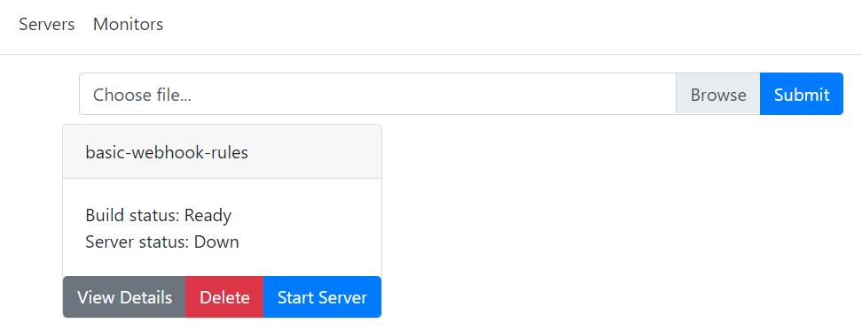
Hozzáadott érték
Könnyedén lehet jelentéseket készíteni
Könnyedén lehet általános K8s webhookot készíteni
Időnyereség
Fordítás: 20~40 másodperc
Indítás: 2~5 másodperc
Implementálással együtt: <30 perc
Automatikusan frissülő
Hibatűrő

Slide 18
Jelentés kézzel
Bash script
kubectl get … --field-selector …
jq/Excel feldolgozás
Egyedi program
GET kérések
Feldolgozás
Vizualizálás, jelentés készítés
Lehetséges megoldások
Nehézségek
Nulláról összerakni valamit, sokáig tart
Automatikus periodikus generálás?
Karbantarthatóság? Bővíthetőség?

Slide 19
Webhook kézzel
Tudás elsajátítás
AdmissionWebhooks: https://kubernetes.io/docs/reference/access-authn-authz/extensible-admission-controllers/
Fordítás, konténerizálás, image feltöltés
HTTPS konfigurálás
Telepítés, konfigurálás
Kulcs menedzsment
Tanúsítványok kiállítása
PKI
Webszerver keretrendszer
RBAC: https://kubernetes.io/docs/reference/access-authn-authz/rbac/
Általános programozás
Deployment
MutatingWebhookConfiguration
Service
Webszerver implementálás
JSON Patch: https://jsonpatch.com/
AdmissionWebhooks gyakorlat: https://www.baeldung.com/java-kubernetes-admission-controller
ClusterRoleBinding
ServiceAccount

Slide 20
Továbbfejlesztési lehetőségek
Reaktív Web UI
Refaktorálás, kódminőség javítás
Webhookra vonatkozó nyelvi elemek újraírása
Szkriptek CI/CD integrálása
Security javítása
Live compiler, sandbox

Slide 21
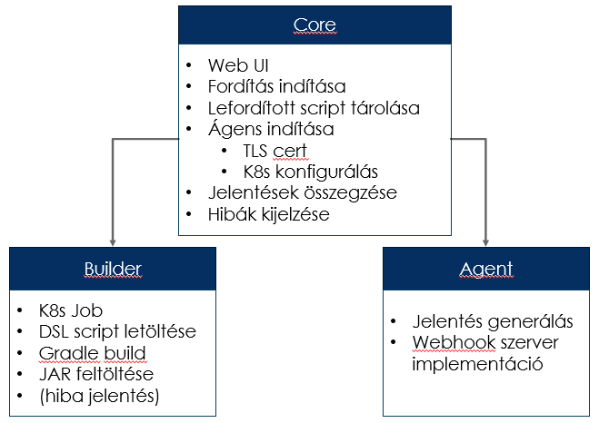
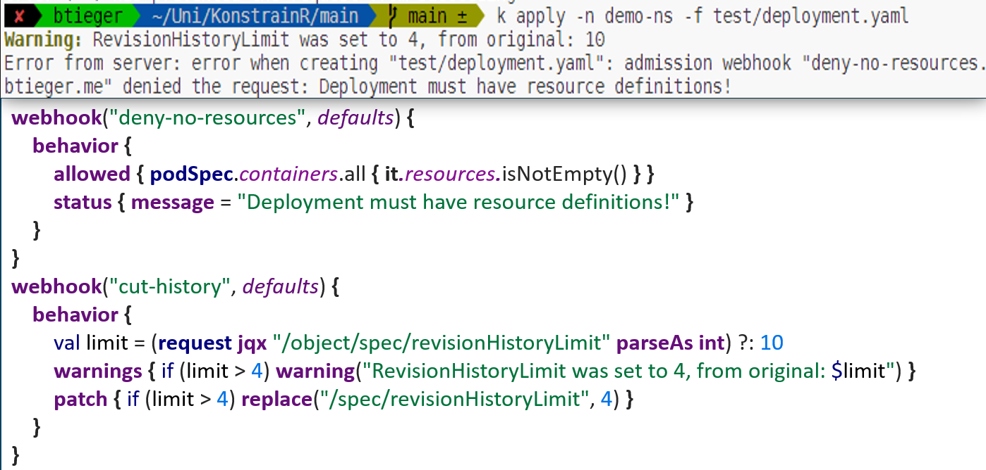
Köszönöm a figyelmet!
Jelentés generálás
Módosítás validálás
Engedélyez
Figyelmeztet
Módosít
Elutasít
Módosít és figyelmeztet

Slide 22
Bírálói kérdések
Miért gondolja a jelölt rossz gyakorlatnak az egyes kényszerek megsértésének az automatikus korrigálását?
Verziókezelőben is legyen kijavítva.
(1. oldal utolsó bekezdés)
Hogyan reagál a keretrendszer, a sikeresen elindított ágens későbbi hibájára? Hogyan reagál a Kubernetes erre a hibára, ha a kiesett ágens tartalmazott webhook-ot?
Sikeresen elindított és kipróbált ágens nehezen fut olyan hibára amiből nem tud felállni.
Ágens image törlődik Docker Hubról és közben megszűnik a ágens Podja
Kézzel kitörlik az ágens Deploymentjét
Webhook konfigurációtól függően lehet softlock
Ki kell törölni a WebUI-n az ágenst, vagy kézzel a WHC-t

